Slide 1
Проект «МОЙ Родной город»
Работу выполнили
Патина Анастасия
Корнилова Зоя
Ученицы 1 «а» класса
МБОУ СОШ №1

Slide 2
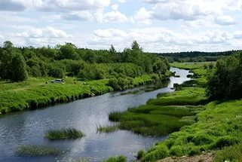
Я живу в городе Тосно. Это красивый город, который находится на берегу реки Тосна.

Slide 3
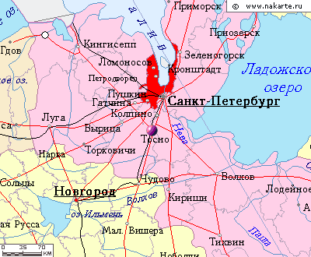
Расположение города
В 1851 году после длительного строительства была запущена Николаевская железная дорога (теперь Октябрьская), которая дала огромный приток населения. Появилась станция четвертого класса под названием Тосна. Согласно сведениям 1917 года, селение Тосна насчитывало 408 дворов.

Slide 4
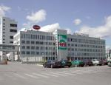
Экономика
• Завод «Тосно-Эра» (Henkel);

Slide 5
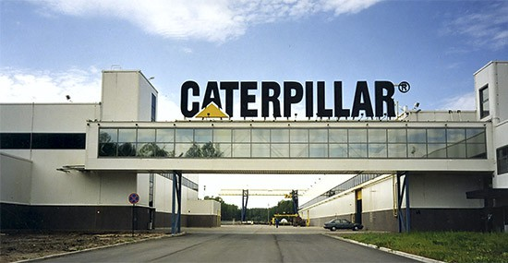
• Завод Caterpillar

Slide 6
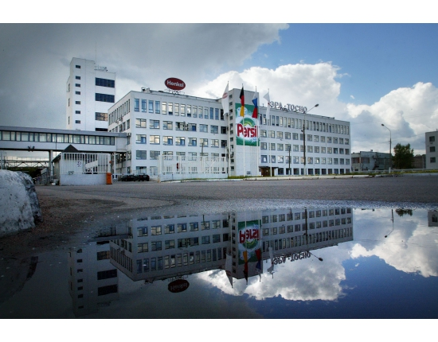
• Завод сантехники испанской компании Roca Group

Slide 7
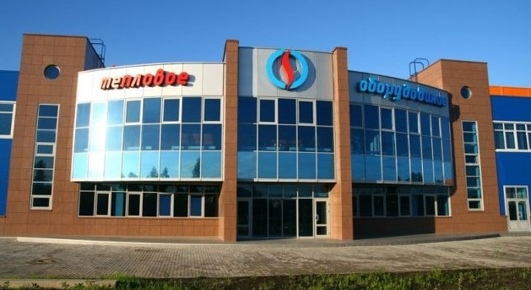
• Завод «Тепловое оборудование»;

Slide 8
Тосненский историко-краеведческий музей

Slide 9
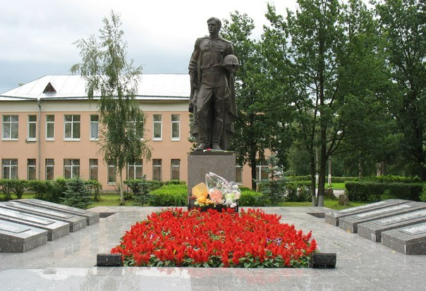
Памятник неизвестному солдату

Slide 10
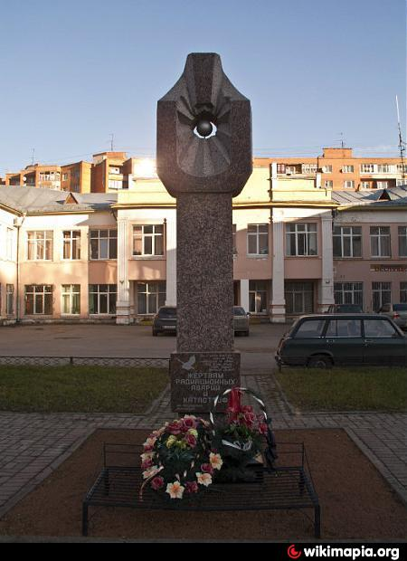
Памятник жертвам радиационных катастроф

Slide 11
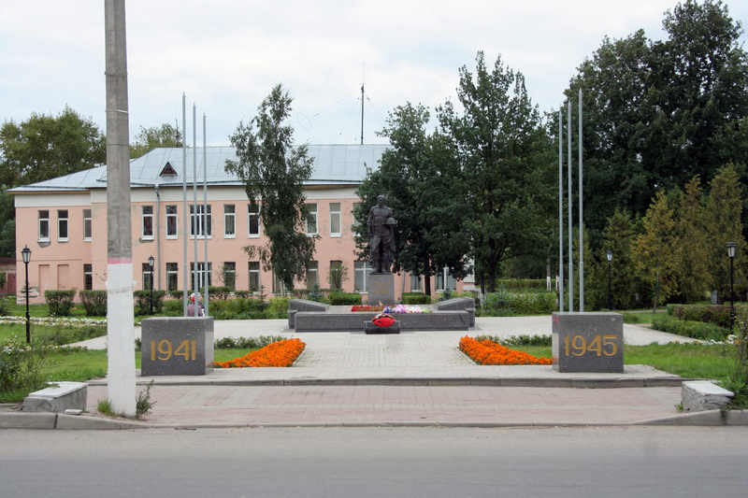
г.Тосно, братская могила.

Slide 12
ВЫВОД
В процессе работы над проектом мы расширили свой кругозор об истории родного города, познакомились с достопримечательностями. Научились работать в команде, принимать на себя разные роли и обязанности.

